Slide 1


PARCOURS DATA SCIENTIST
Projet 7
Implémentez un modèle
de scoring
Majd El Khatib

Slide 2
SOMMAIRE
I- Problématique et Présentation du jeu de données
II- Explication de l’approche de modélisation
III- Présentation du dashboard
IV- Questions - Réponses

Slide 3
PARTIE I
Problématique et Présentation du jeu
de données

Slide 4
CONTEXTE ET MISSION
• Entreprise « Prêt à dépenser » :
• Propose des Crédits à la consommation pour des personnes
ayant peu d'historique de prêt
• Objectifs :
• Construire un Modèle de scoring de la probabilité de défaut de
paiement du client
• Construire un Dashboard interactif à destination des chargés
de relation client

Slide 5
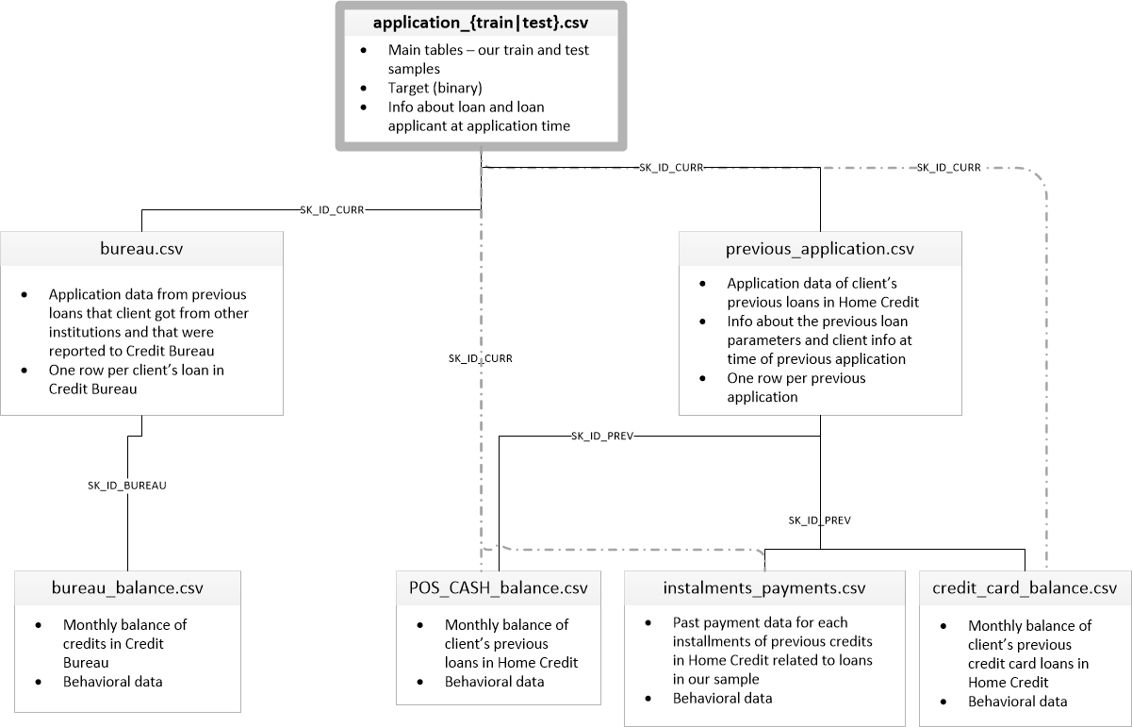
DONNÉES INITIALES :
Home Credit Default Risk | Kaggle
https://www.kaggle.com/c/home-credit-default-risk/data
Schéma :

Slide 6
PRÉPARATION DES DONNÉES AVEC UN KERNEL
• Source :
• Kernel de AGUIAR : LightGBM with Simple Features
• Lien : https://www.kaggle.com/jsaguiar/lightgbm-with-simple-features
• Feature engineering : Les features sont créées en appliquant les fonctions
min, max, moyenne, somme, pourcentage, division,
et variance à des tables groupées(PAYMENT_RATE,
ANNUITY_INCOME_PERC.....)
• Preprocessing : Encodage des variables catégorielles avec One-hot encoding
• Jointures : Toutes les tables sont jointes à l'aide de la clé SK_ID_CURR

Slide 7
NETTOYAGE
Après le pré-traitement des données avec le kernel
Data
307507 Lignes
Colonnes
- Supprimer les colonnes et lignes avec plus de 80% de données manquantes
Remplacer nan values des colonnes numériques par la moyenne
Supprimer les variables avec une forte corrélation
26 % Données manquantes
Traitement
  290935 Lignes
  378 Colonnes

Slide 8
PARTIE II
Explication de l’approche de modélisation

Slide 9
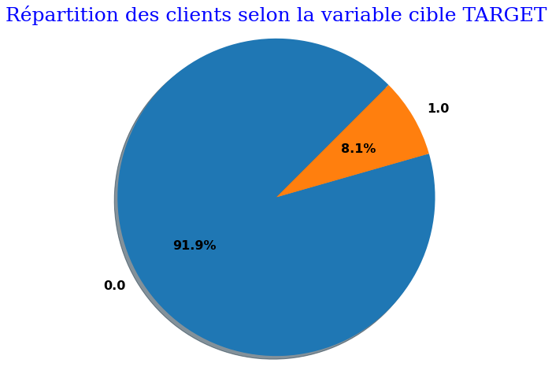
DISTRIBUTION DE LA CIBLE
Les données sont déséquilibrées
Ré-équilibrage : SMOTE
Après SMOTE ({0.0: 213679, 1.0: 213679})

Slide 10
SÉLECTION DU MODÈLE
Métrique | Naive Bayes Classifier (Baseline) | Logistic Regression | Random Forest Classifier | LGBM Classifier
precision_score | 0.083774 | 0.167139 | 0.270186 | 0.434109
roc_auc_score | 0.518111 | 0.744713 | 0.713922 | 0.757026
score_of_gain | 0.338127 | 0.692162 | 0.694065 | 0.696835
rate_gain = 0.1
rate_loss = -0.5
gain = (FN * rate_loss + TN * rate_gain) à maximiser (
• Limiter les risques de perte financière : Pénaliser les Faux Positifs et les Faux Négatifs
• Aucun des défauts de paiement n'est détecté (pertes pour tous) et aucun prêt remboursé n'est accordé
min_gain = (FN+TP) * rate_loss
• Tous les défauts de paiement sont détectés (aucune perte) et tous les prêts remboursés sont accordés
max_gain = (TN+FP) * rate_gain
• Normalisation pour obtenir un score entre 0 et 1
score = (gain - min_gain) / (max_gain - min_gain)
À déterminer
Modèle selectionné
LGBM
Classifier

Slide 11
OPTIMISATION DU MODÈLE
• Identification des best features avec RFECV en optimisant la
métrique AUC, On obtient le number optimal des features 262
• Optimisation des hyperparamètres du modèle avec
OptunaSearchCV en optimisant la valeur de gain_score
Best Paramètres:
oversamp__sampling_strategy: 0.39237258559236826
featsel__max_features: 262
clf__class_weight: {0: 1, 1: 5}
clf__max_depth: 3
clf__n_estimators: 8037
clf__min_data_in_leaf: 63
clf__num_leaves: 23
clf__min_child_weight: 4
clf__reg_alpha: 0.01315609553699496
clf__reg_lambda: 0.001946336935279775
clf__min_split_gain: 1.0023660602232867e-05
clf__subsample: 0.21458820558097177
clf__colsample_bytree: 0.21401731581347258
Métrique | LGBM Classifier
roc_auc_score | 0.754624
score_of_gain | 0.739253

Slide 12
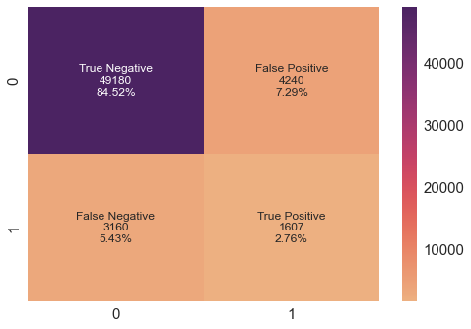
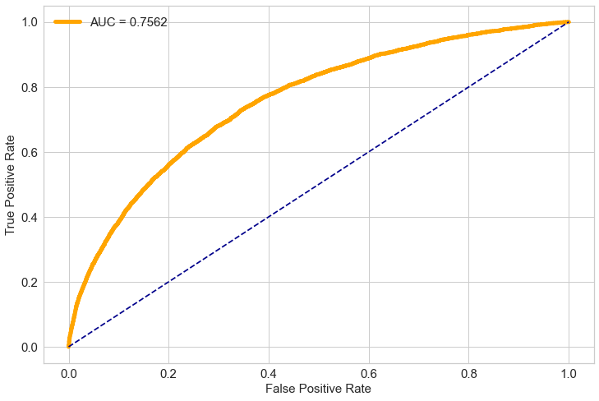
MÉTRIQUE D’ÉVALUATION
Matrice de confusion Courbe ROC / AUC score

Slide 13
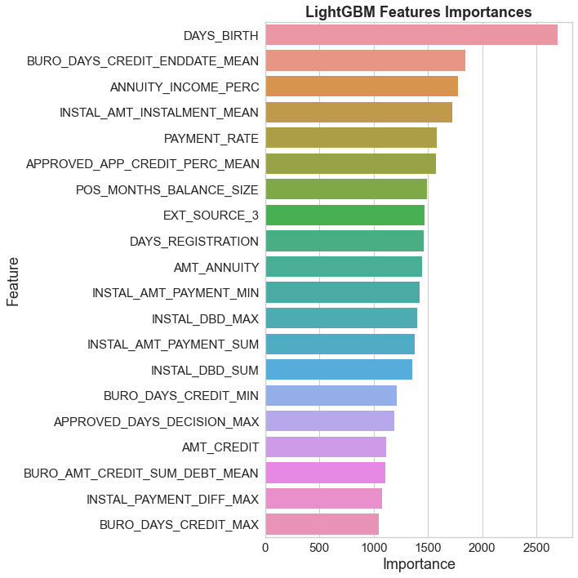
FEATURE IMPORTANCE

Slide 14
PARTIE III
Présentation du dashboard

Slide 15
STREAMLIT :
• Framework open-source Python spécialisé ML
• Application web : modèles de ML et visualisation des
données
• Le code générant le Dashboard et permettant de déployer
le modèle sous forme d’API est stocké sur un dépôt distant
sur GitHub
• Notre application est déployée sur Heroku qui est
une plate-forme en tant que service (PaaS)

Slide 16




SCHÉMA FONCTIONNEL DE L’APPLICATION
Model Optimal
Data
user
Input
Model LGBM
dashbord
user
Data processor function
user
Responce
Prediction function
app_streamlit
Heroku PaaS

Slide 17
MERCI DE VOTRE ATTENTION

Slide 18
PARTIE IV
Questions - Réponses

